Slide 1
Профілювання ситуації ВПО у Павлоградській міській громаді
Результати
Лютий 2024

Slide 2
01
Цілі
Методологія
Ключові результати
02
Зміст
03

Slide 3
01
Цілі дослідження

Slide 4
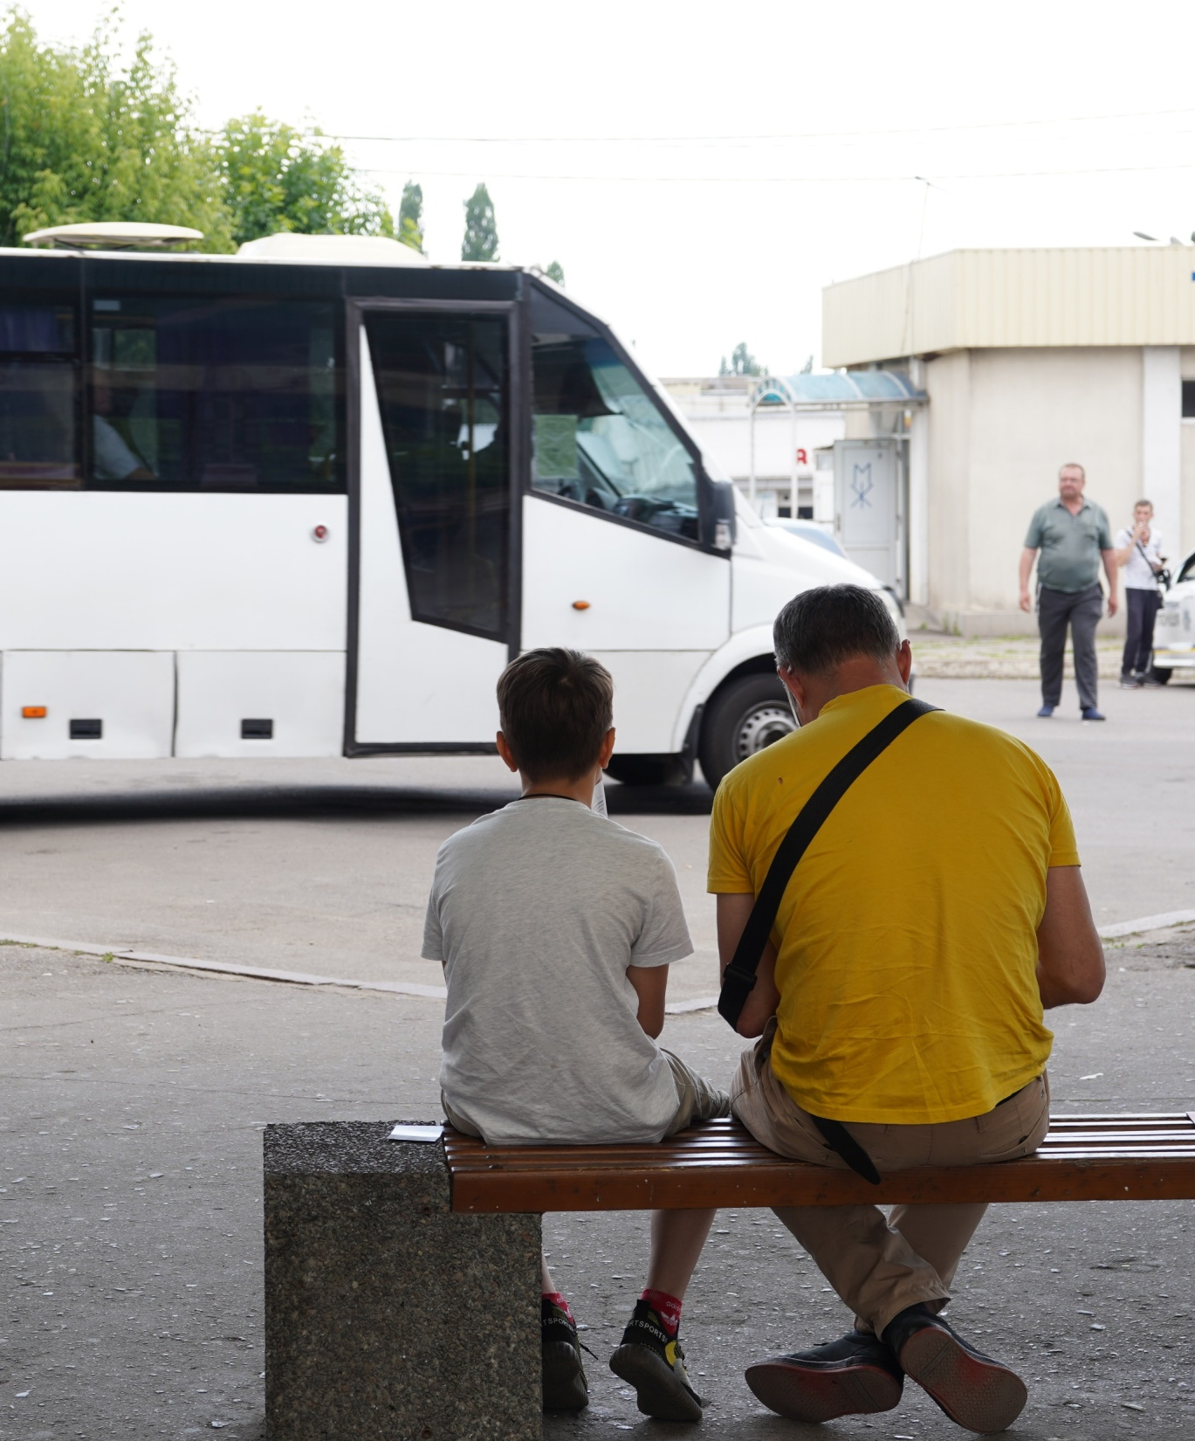
Цілі дослідження
Провести колаборативне профілювання ситуації ВПО, що проживають у приватних помешканнях у Павлоградській громаді, з метою надання інформаційної підтримки діяльності місцевої влади, міжнародних і національних неурядових організацій щодо забезпечення інтеграції переміщеного населення в громадах.
Наміри переміщення у середньостроковій перспективі
Доступ до засобів до існування та можливостей працевлаштування
Доступ до дешевого житла з належними умовами
Доступ до державних послуг – медичних, освітніх та соціальних
Суб’єктивна оцінка соціальної згуртованості в громаді та залученості ВПО в громадське життя
Інес Дада, ACTED. Україна, 2023 р.

Slide 5
02
Методологія

Slide 6
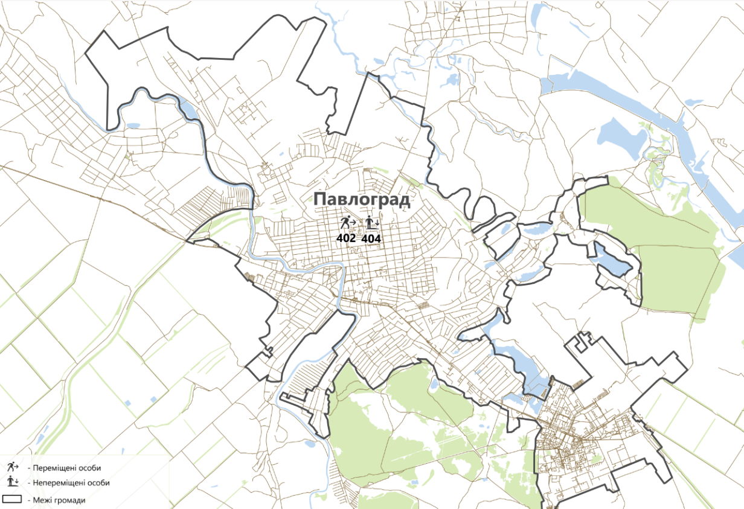
Методологія
Інструменти збору даних:
інтерв’ю з ключовими інформантами (16-20 жовтня);
опитування домогосподарств (ДГ) (3-20 листопада).
Досліджувана група населення: ВПО, які проживають у приватних помешканнях, та непереміщені домогосподарства у Павлоградській громаді.
Охоплення: Павлоград.
Отримані результати є індикативними, а не репрезентативними.
Основа вибірки | Переміщені ДГ, які проживають у приватних помешканнях | Непереміщені ДГ
Кількість інтерв’ю з ДГ | 402 | 404

Slide 7
03
Ключові результати

Slide 9
Історія переміщення
90%
опитаних переміщених домогосподарств прибули у Павлоградську громаду в 2022 році.
Найчастіше згадувані фактори, що спонукали опитані переміщені домогосподарства переїхати у Павлоградську громаду:
безпека (64%);
близькість до області свого постійного проживання (41%);
бажання возз’єднатися з сім’єю та друзями у цьому населеному пункті (33%);
наявність житла (33%).
93% опитаних переміщених домогосподарств вперше перемістилися у 2022 році, при цьому абсолютна більшість ВПО залишили місце свого постійного проживання через безпекові проблеми (99%).

Slide 10
Наміри переміщення
Бажане місце проживання переміщених ДГ у середньо- та довгостроковій перспективах (3-6 місяців)
Основні умови для втілення бажаного варіанту:
доступ до постійного житла (58%);
покращення безпекової ситуації/ відчуття безпеки у бажаному місці проживання (35%);
покращення економічної ситуації домогосподарства (29%);
доступ до можливостей працевлаштування та засобів до існування (28%).
86%
Павлоградська громада
1%
Інший населений пункт
9%
Область постійного проживання
На період збору даних 4% опитаних переміщених домогосподарств не знали, яким є для них бажане місце проживання у середньо- та довгостроковій перспективах (3-6 місяців).

Slide 11
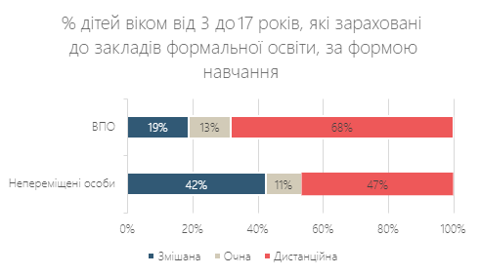
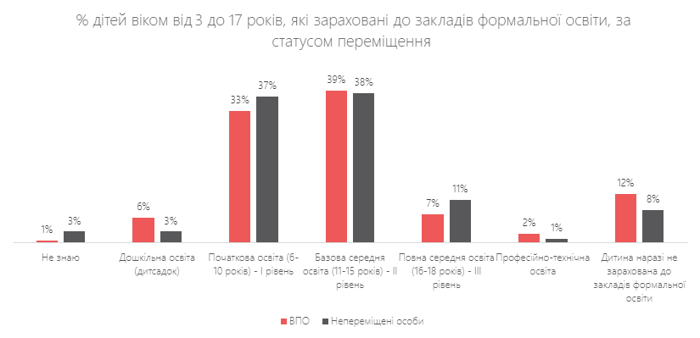
Доступ до освіти
88% дітей з переміщених домогосподарств вказали на відсутність труднощів з доступом до формальної освіти
Навчальні заклади 68% (n=170) тих дітей з опитаних переміщених домогосподарств, які здобували освіту дистанційно, знаходилися у:
Павлограді (49%);
області їхнього постійного проживання (39%);
іншому населеному пункті (11%).

Slide 12
Працевлаштування та засоби до існування
Ситуація із зайнятістю членів переміщених і непереміщених домогосподарств у період до лютого 2022 року та нині
Серед безробітних членів переміщених домогосподарств (11%) більшість складали жінки (86%). За отриманими даними, обов’язки з догляду та брак можливостей працевлаштування були найпоширенішими причинами безробіття серед жінок опитаних переміщених домогосподарств.

Slide 13
Працевлаштування та засоби до існування
Сфери зайнятості
3 основні сфери зайнятості станом на зараз, за словами ВПО:
гірничодобувна промисловість і розробка кар’єрів (23%);
оптова та роздрібна торгівля (11%);
освіта (10%).
3 основні сфери зайнятості станом на зараз, за словами непереміщених осіб:
гірничодобувна промисловість і розробка кар’єрів (19%);
оптова та роздрібна торгівля (14%)
сфера послуг(10%)

Slide 14
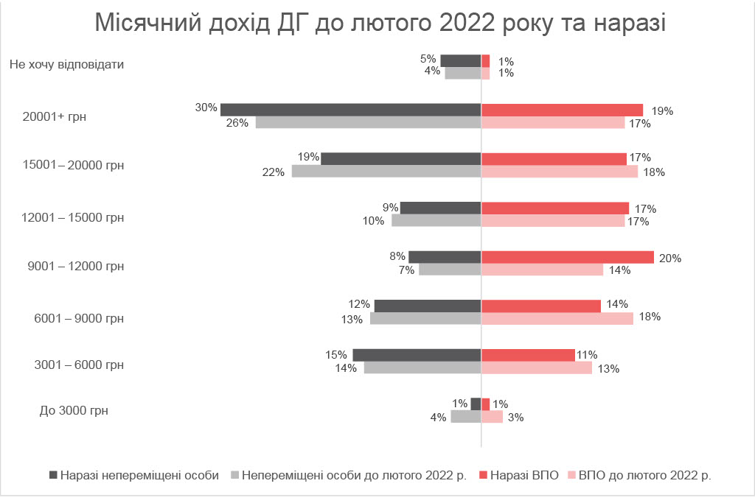
Працевлаштування та засоби до існування
Загальний місячний дохід домогосподарств
2 589 грн – прожитковий мінімум на одну особу відповідно до Державного бюджету України на 2023 рік.
6 700 грн – мінімальна заробітна плата відповідно до Державного бюджету України на 2023 рік.
13 284 грн – загальний середньомісячний дохід домогосподарств у Східному макрорегіоні, за даними дослідження «Оцінка мультисекторальних потреб» (MSNA) у 2023 році.

Slide 15
Працевлаштування та засоби до існування
Поточні джерела доходу домогосподарств​
Опитані переміщені домогосподарства здебільшого залежали від доходу у формі державної допомоги, яка складала 2 000 грн на одну особу (3 000 грн для переміщених людей з інвалідністю та дітьми) у четвертому кварталі 2023 року, за даними Міністерства реінтеграції.

Slide 16
Доступ до житла
55% опитаних переміщених домогосподарств, які винаймали житло, користувалися послугами агента з нерухомості.
19% опитаних переміщених домогосподарств, які винаймали житло, мали договір оренди. З них 19% мали нотаріально завірений договір оренди.
20% опитаних переміщених домогосподарств, які винаймали житло, останнім часом використовували заощадження для оплати оренди та комунальних послуг. Багато переміщених домогосподарств (32%) зазначили вартість оренди та комунальних послуг у розмірі приблизно 5 000-7 000 грн на місяць.

Slide 17
Доступ до державних послуг

Slide 18
Соціальна згуртованість
Залученість ВПО в громадське життя
10% опитаних переміщених домогосподарств повідомили про свою активну участь у соціальних/політичних групах або заходах у межах громади.
31% опитаних переміщених домогосподарств повідомили, що вони стикалися з перешкодами до участі в соціальних/політичних групах або заходах у межах громади.
Найчастіше згадувані групи або заходи, відвідувані у межах громади:
Найчастіше згадувані перешкоди щодо участі у групах або заходах у межах громади:
місцева благодійна організація (4%);
спортивна група (3%);
молодіжна або жіноча організація (2%).
брак часу (10%);
брак інформації про громадські заходи (10%).

Slide 20
Дякуємо за увагу!
taisiia.frank@reach-initiative.org

